Slide 1
Поворот в пространстве.
Свойства
Выполнили ученики 11А класса
Наукина Валентина
Кырлан Андрей
Спыну Михаил

Slide 2


Что такое поворот?
Если одна фигура получена из другой фигуры поворотом всех её точек относительно центра О на
один и тот же угол в одном и том же направлении, то такое преобразование фигуры называется
поворотом.
Поворотом пространства на угол φ вокруг прямой l называется такое преобразование пространства, при
котором любая точка прямой остается неподвижной, и в любой плоскости, перпендикулярной прямой l,
осуществляется поворот этой плоскости на угол φ вокруг точки её пересечения с прямой l
Ориентированная прямая l называется осью вращения (осью поворота), а угол φ — углом поворота.
Поворот вокруг оси l на угол ϕ обозначается:
Если при повороте вокруг оси l на угол φ точка М отображается на точку M′, то пишут:
Против часовой стрелки - положительный угол поворота, наоборот - отрицательный угол поворота (также
как углы поворота в единичной окружности).

Slide 3
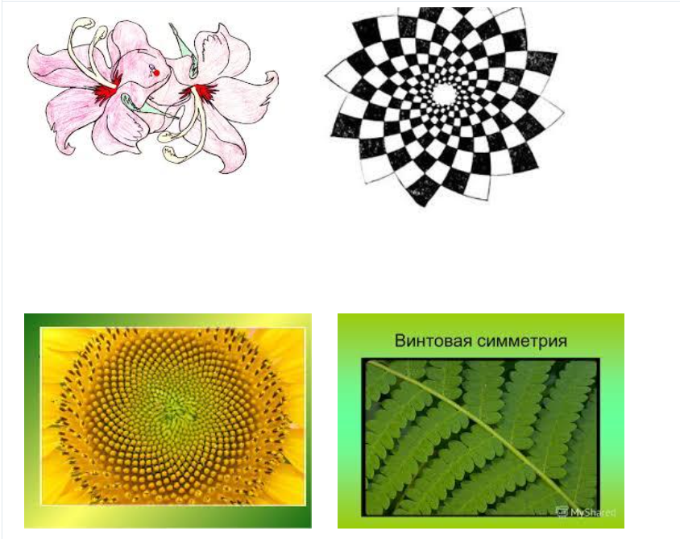

Примеры:

Slide 4


Свойства
При повороте вокруг оси l на угол φ ≠ 180°•n, n ∈ Z:
—неподвижной является лишь каждая точка оси вращения;
—единственной неподвижной прямой является ось поворота: на ней индуцируется тождественное преобразование;
—неподвижной является любая плоскость, перпендикулярная оси вращения: в каждой из этих плоскостей индуцируется поворот на угол ϕ вокруг точки её пересечения с осью l. Других неподвижных плоскостей при повороте вокруг оси не существует.
Кроме того:
—поворот — движение первого рода
—композиция двух поворотов вокруг одной и той же оси есть поворот вокруг этой же оси;
—преобразование, обратное повороту , есть поворот

Slide 5
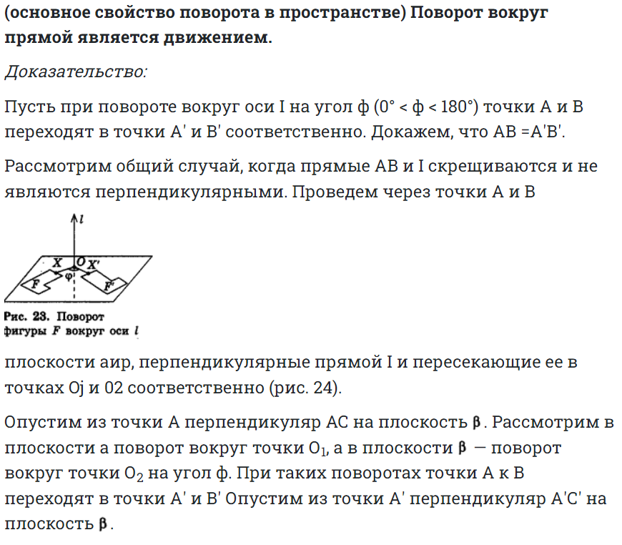
Основное свойство поворота(доказательство):
I

Slide 6
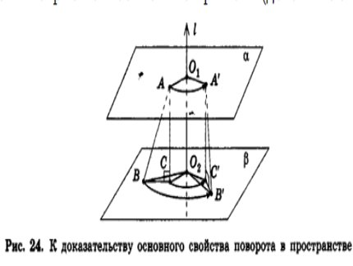
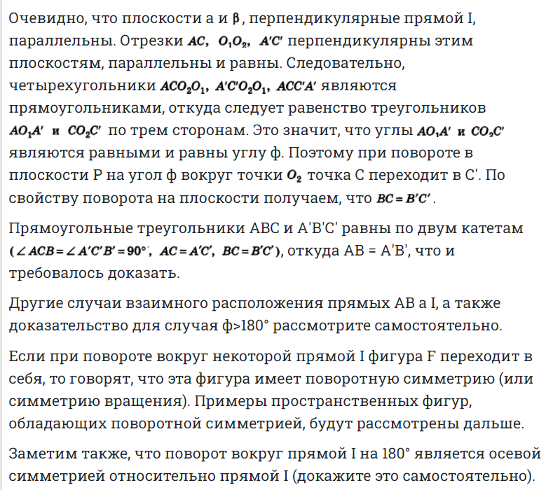

Slide 7
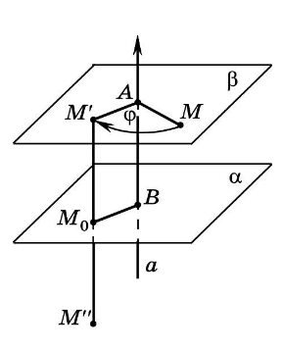
Зеркальный поворот
Зеркальный поворот — это композиция поворота на угол ϕ вокруг оси a и симметрии S_{α} относительно плоскости α, перпендикулярной этой оси
При зеркальном повороте на угол ϕ ≠ 180°•n, n ∈ Z:
—единственной неподвижной точкой является точка пересечения плоскости α с осью поворота;
—неподвижной прямой является ось поворота и только она; на ней индуцируется центральная симметрия относительно точки пересечения оси вращения и плоскости симметрии;
—единственной неподвижной плоскостью является плоскость α; в ней индуцируется поворот на угол ϕ вокруг точки её пересечения с осью вращения.
Заметим, что:
—зеркальный поворот — движение второго рода;
—движение, обратное зеркальному повороту, есть зеркальный поворот относительно той же плоскости симметрии и той же оси вращения на угол, противоположный данному.

Slide 8
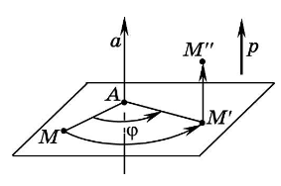
Винтовое движение
Винтовое движение — это композиция поворота на угол ϕ вокруг оси a и переноса на вектор , который параллелен этой оси .
При винтовом движении (если угол ϕ ≠ 180°•n, n ∈ Z):
—неподвижных точек нет;
—неподвижной прямой является ось поворота, и только она; на ней индуцируется параллельный перенос;
—неподвижных плоскостей нет.
Кроме того:
—винтовое движение — движение первого рода;
— композиция двух винтовых движений относительно одной и той же оси есть винтовое движение относительно той же оси. При этом угол поворота равен сумме углов поворотов, а вектор переноса — сумме векторов переносов;
—преобразование, обратное винтовому движению, есть винтовое движение вокруг той же оси; при этом угол поворота и вектор переноса соответственно противоположны данным углу поворота и вектору переноса.

Slide 9
Задача:
1. Точка О является точкой пересечения биссектрис равностороннего треугольника ABC. Докажите, что при повороте вокруг точки О на угол 120° треугольник ABC отображается на себя.

Slide 10
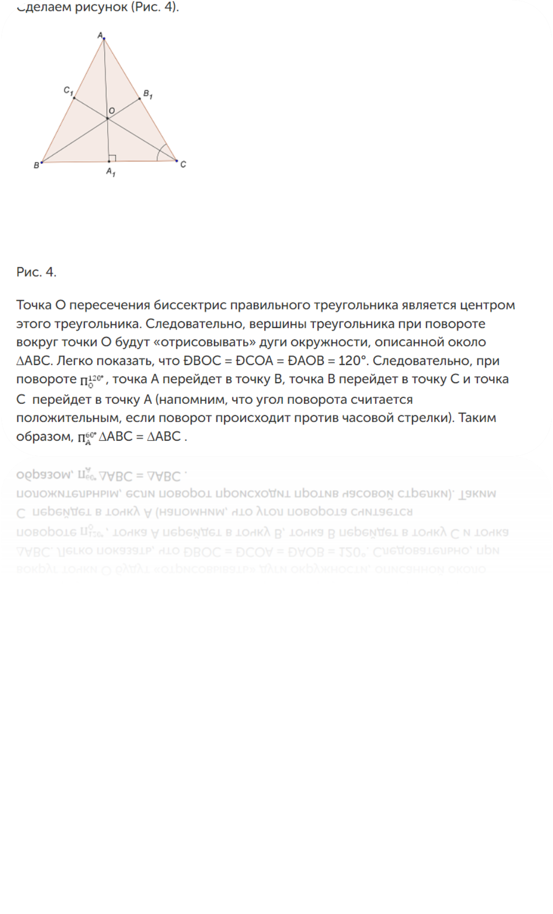
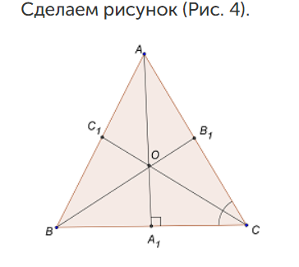
Решение:

Slide 11
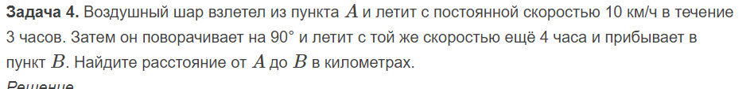
2.
Задача:

Slide 12
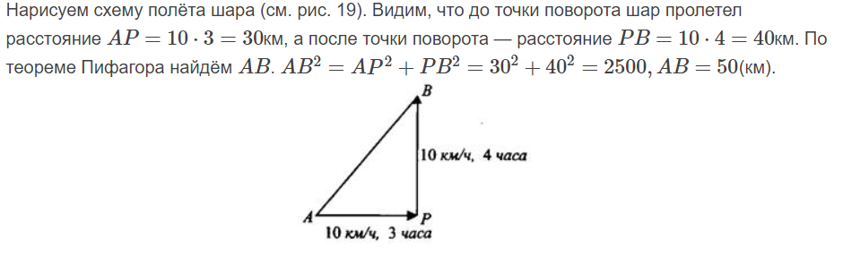
Решение:

Slide 13

Спасибо за просмотр!
Мы старались (честно)

